Slide 1



CTE:
Tercera sesión ordinaria
29 de Noviembre de 2024

Slide 2

Presentación
Yo … en mi momento más
Grinch
Los ejes articuladores orientan los proyectos de aula, escolares o comunitarios hacia una formación de niñas, niños y adolescentes en el marco de una república democrática, justa, honesta, libre, participativa y responsable; una república fraterna, educadora, humanista, y científica; una república sana y que protege el medio ambiente y sus recursos naturales. Una república cultural y lectora.

Slide 3

Propósito de la sesión
Reflexionar acerca del papel de los Ejes articuladores en la propuesta curricular de la Nueva Escuela Mexicana y la forma en que contribuyen al desarrollo de proyectos.

Slide 4

Propuesta de trabajo
Se les recuerda que hay procesos en curso que han sido acordados en sesiones previas del CTE por lo que se les sugiere incorporarlos en la agenda:
Asuntos particulares de la escuela
Seguimiento
al Proceso de Mejora Continua

Slide 5

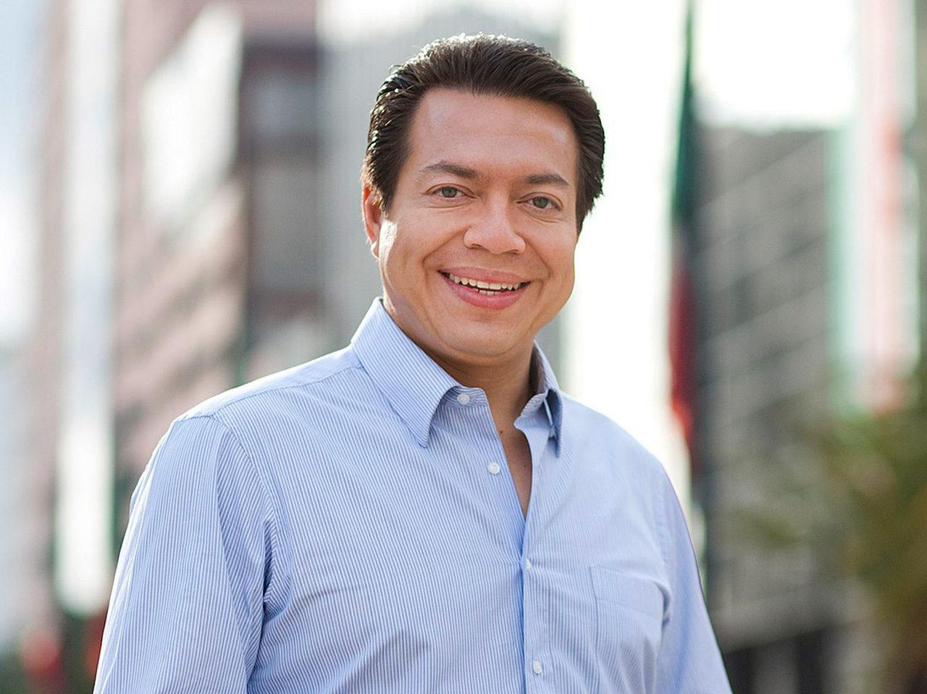
Orientaciones
El Maestro Mario Delgado Carrillo, Secretario de Educación Pública brinda un mensaje para la Tercera Sesión Ordinaria del Consejo Técnico Escolar, se les sugiere verlo y comentarlo.

Slide 6
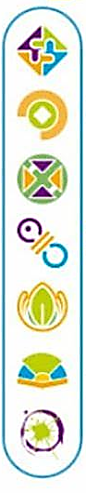

Proyectos y Ejes articuladores
Con la entrada en vigor del Plan de Estudio 2022, maestras, maestros y agentes educativos han enfrentado un conjunto de retos; uno de ellos es el diseño del Programa Analítico en el que contextualizan los contenidos de los Programas Sintéticos para responder a las características y necesidades de los territorios en los que ejercen la docencia; otro es el trabajo por proyectos a través de metodologías sociocríticas como alternativa para promover en sus estudiantes el desarrollo del pensamiento crítico y aprendizajes que les permitan comprender, cuestionar y transformar su comunidad.

Slide 7

En estos procesos de toma de decisiones sobre el currículo y de los procesos de enseñanza y aprendizaje, los Ejes articuladores tienen un papel importante para leer la realidad y establecer vínculos entre los contenidos y la vida de las y los estudiantes.
Es importante detenerse a pensar acerca del uso que han dado a los Ejes articuladores, para ello convendría compartir experiencias y saberes con respecto a este tema. A continuación, se les proponen algunas líneas de discusión, aunque ustedes podrán decidir las más pertinentes para abordarlas en colectivo:
¿Cuáles son las funciones de los Ejes articuladores en el Plan de Estudio 2022?
¿Cómo dan sentido los Ejes articuladores a los procesos de enseñanza y aprendizaje que desarrollan y conducen cotidianamente?, ¿qué aportes les ofrece cada uno de ellos?
¿Cómo han decidido el o los Ejes articuladores que han retomado para organizar los contenidos en su Programa Analítico?

Slide 8
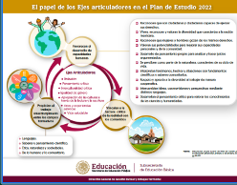

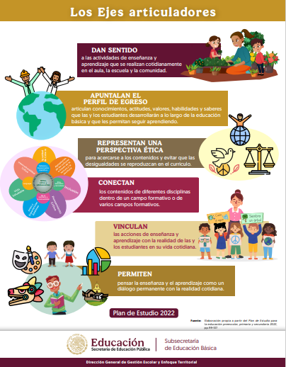
Se les recomienda leer el texto de Carlo Rosa Ejes articuladores: capacidades humanas para una sociedad democrática y plural. Luces y algunos claroscuros. El autor expresa una mirada crítica desde la investigación educativa acerca del papel de dichos ejes (p. 212-217)
Contrasten sus
ideas con lo que se propone en la infografía Los Ejes articuladores y el esquema El papel de los Ejes articuladores en el Plan de
Estudio 2022

Slide 9
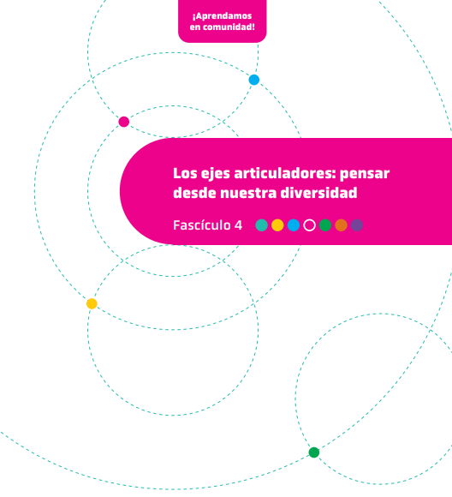
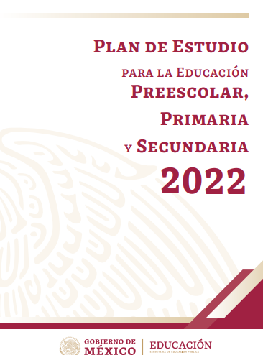

Recuerden que en el apartado 8.1 Ejes
articuladores del currículo de la
educación preescolar, primaria y
secundaria, del Plan de Estudio 2022 (pp.
99 a 137), pueden consultar las
características centrales de los Ejes.
También pueden consultar el Fascículo 4. Los ejes articuladores: pensar desde nuestra diversidad, de las serie ¡Aprendamos en comunidad!, de la Comisión Nacional para la Mejora Continua de la Educación.

Slide 10

Durante el ciclo escolar 2023-2024 se publicaron como insumos para abordarse en el CTE una serie de videos en los que diferentes colectivos socializaron experiencias en el diseño y puesta en marcha de proyectos de aula, escuela o comunitarios. Ahora se les propone analizar críticamente alguno de ellos, independientemente del nivel educativo en el que trabajan, para que a la luz de la reflexión que han realizado en esta sesión propongan aspectos de mejora para el caso analizado y para su propia práctica en el trabajo con los Ejes articuladores. Los videos propuestos son:
Frida Rodríguez, maestra de preescolar: Avances y desafíos en la planeación didáctica.
Avances y desafíos en el desarrollo de proyectos educativos.
Primaria
Avances y desafíos en el desarrollo de proyectos educativos.
Secundaria

Slide 11

Para analizar el video se les plantean algunos momentos del diseño de los proyectos en los que intervienen los Ejes articuladores, con la finalidad de que ubiquen cómo se utilizaron en el video y propongan sugerencias de mejora. No es necesario que analicen todos, ni de forma sucesiva, solo los que consideren pertinentes, incluso pueden utilizar elementos de análisis diferentes:
La lectura crítica de la realidad, su problematización y su expresión en la forma de un tema, problema o situación; ¿cómo ubica el colectivo el o los Ejes articuladores que establecen la conexión del tema, problema o la situación con el o los campos formativos?, ¿qué Eje o Ejes conectan el tema, problema o la situación con los contenidos de los campos formativos?, ¿de dónde surgió el proyecto?
La definición del tema, problema o situación de la realidad, así como la metodología y la profundidad con que se abordan los contenidos y los Ejes articuladores para trabajar dichos temas; ¿se hace a partir de la deliberación de profesoras y profesores entre sí?, ¿se hace junto con las y los estudiantes?, ¿cómo se toman los acuerdos entre docentes?, ¿cómo participan las y los estudiantes en la definición de los proyectos?

Slide 12


Los Ejes articuladores conectan los contenidos de diferentes disciplinas dentro de un campo de formación y, al mismo tiempo, conectan las acciones de enseñanza y aprendizaje con la realidad de las y los estudiantes en su vida cotidiana, ¿cómo se evidencia, en el caso analizado, esta doble conexión?
La definición de los Ejes articuladores tiene como perspectiva una educación que coloca como horizonte de los procesos educativos a la comunidad-territorio, cuyo principio pedagógico se basa en el diseño de proyectos dirigidos al desarrollo de la ciencia, el arte y las humanidades, así como aquellos que tienen como finalidad la justicia social y la solidaridad con el medio ambiente; ¿qué impacto tiene el proyecto analizado?, ¿qué capacidades promueve en niñas, niños y adolescentes que los responsabilice de su entorno comunitario?

Slide 13

Al elaborar su Programa Analítico y su planeación didáctica, no es suficiente solo señalar qué Ejes articuladores consideraron para articular contenidos y diseñar proyectos; lo importante es el sentido y la mirada que promueven los Ejes.
Programa Analítico
Los Ejes articuladores están presentes en todo el proceso de codiseño y en el plano didáctico. En esta sesión han reflexionado sobre su propia experiencia en el uso de estos y han profundizado en sus características y funciones a partir de los documentos revisados, ahora se les propone llegar a conclusiones acerca de su aplicación y tomar acuerdos para fortalecer el trabajo con ellos.

Slide 14

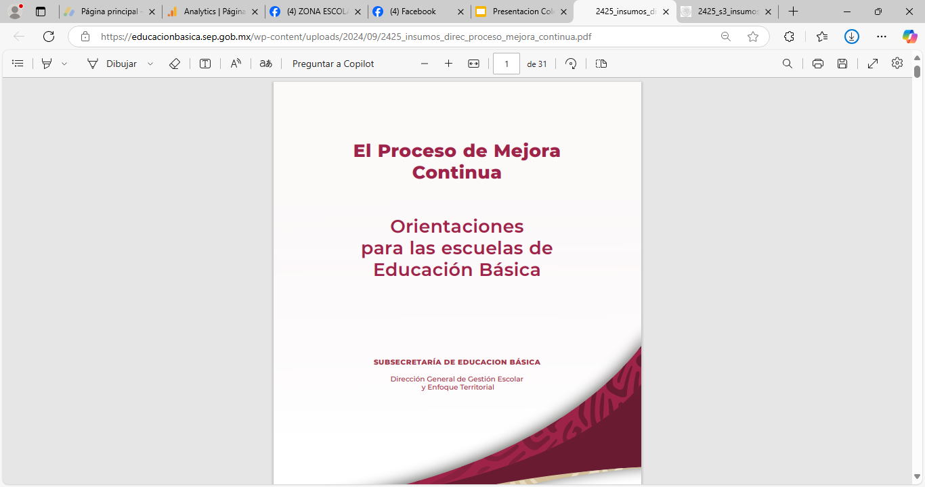
Seguimiento al Proceso de Mejora Continua
En la Primera Sesión Ordinaria del CTE avanzaron en la fase de planeación de su Proceso de Mejora Continua; se sugiere que revisen sus avances y en caso de que ya hayan concretado sus objetivos, metas y acciones, destinen unos momentos para tomar acuerdos que les permitan implementar adecuadamente las acciones que definieron.

Slide 15

En caso de que su colectivo no haya concretado todavía su Programa de mejora continua este es un buen momento para hacerlo. Consulten el Anexo 1. Ejemplo de planteamiento de objetivos, metas y acciones que se propuso en la Primera Sesión Ordinaria del CTE del presente ciclo escolar o bien, el documento El Proceso de Mejora Continua. Orientaciones para las Escuelas de Educación Básica, cuyo Anexo 2 propone algunos criterios a considerar al formular la planeación.

Slide 16

Asuntos particulares de la escuela
En este momento de la sesión aborden otros asuntos educativos de interés para el colectivo. Les recordamos que en la Cuarta Sesión cada escuela podrá abordar alguno de los temas sugeridos en la Programación propuesta para las Sesiones Ordinarias del Consejo Técnico Escolar, decidan el tema que abordarán.

Slide 17


¡Feliz CTE y próspero aguinaldo!

